Slide 1
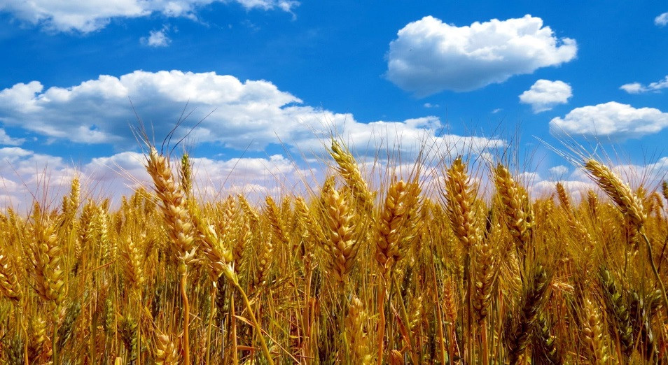
КРЕДИТОВАНИЕ ПРЕДПРИЯТИЙ АПК КАЗАХСТАНА КОММЕРЧЕСКИМИ БАНКАМИ: ПРОБЛЕМЫ И ПЕРСПЕКТИВЫ

Slide 2
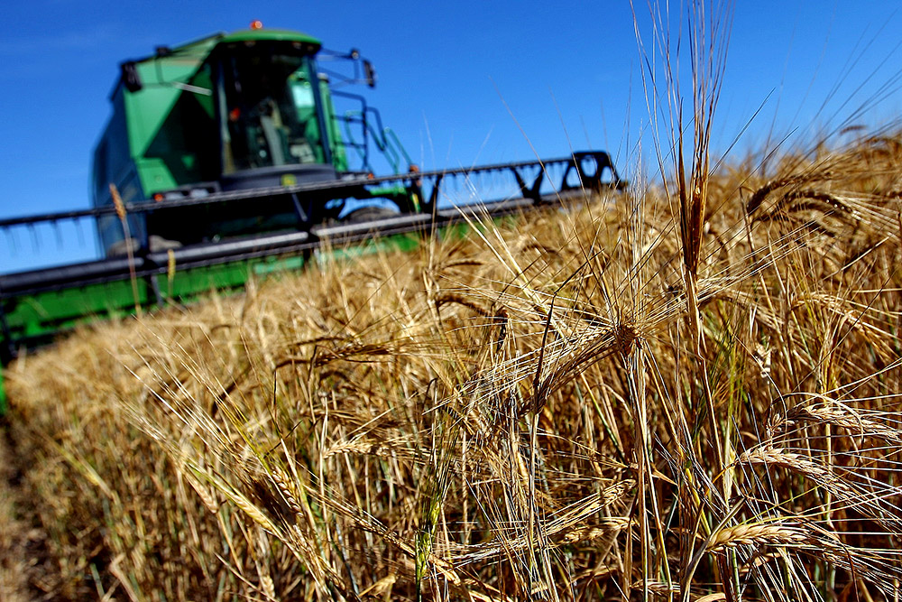

Slide 8
пересмотр принципов выделения субсидий и переход на страхование продукции;
создание условий для объединения более 500 тысяч домашних хозяйств и малых фермерств в кооперативы в течение 5 лет;
повышение уровня переработки продукции, создание эффективной системы хранения, транспортировки и сбыта товаров;
повышение уровня производительности труда и снижение производственных расходов;
увеличение в течение 5 лет площади орошаемых земель на 40%, до 2 миллионов гектаров;
увеличение объема инвестиций в аграрные научные исследования.

